Slide 1
Каждый год в детском саду «Теремок» работает клуб
«Будущий первоклассник»
для родителей выпускников

Slide 2
В течение учебного года проводится
4 заседания,
где родители встречаются с психологом,
учителем –логопедом, учителями начальных классов,
проводятся экскурсии в школ и проводится спортивное мероприятие, в котором участвуют : родители-дети-воспитатели.

Slide 3
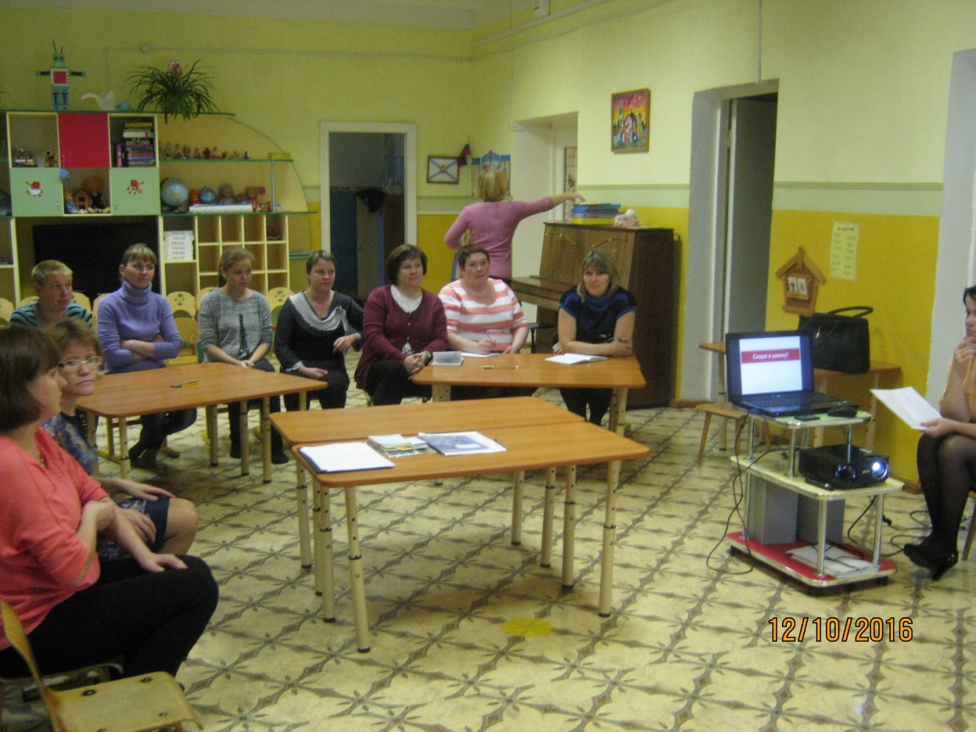

Slide 4
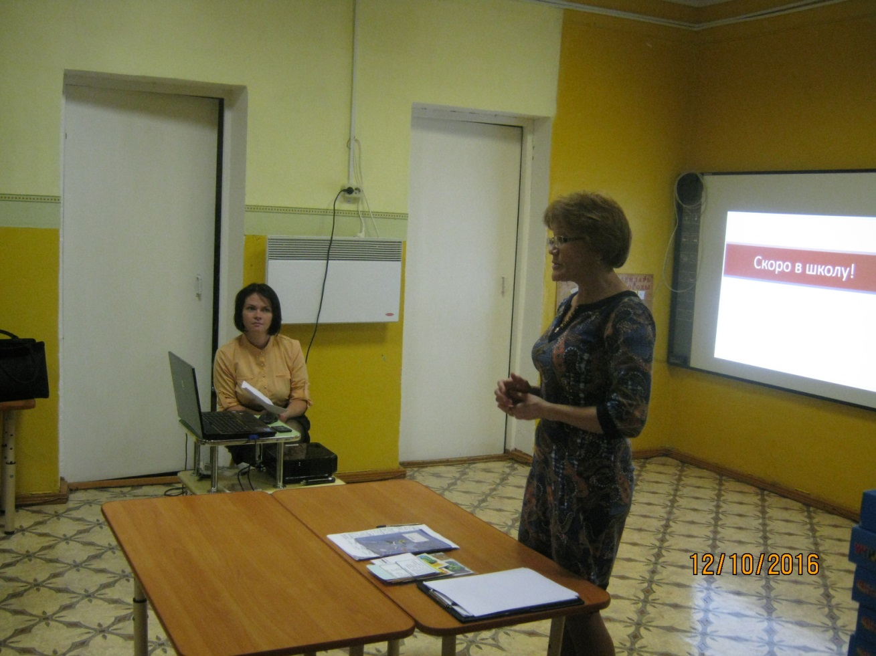

Slide 5
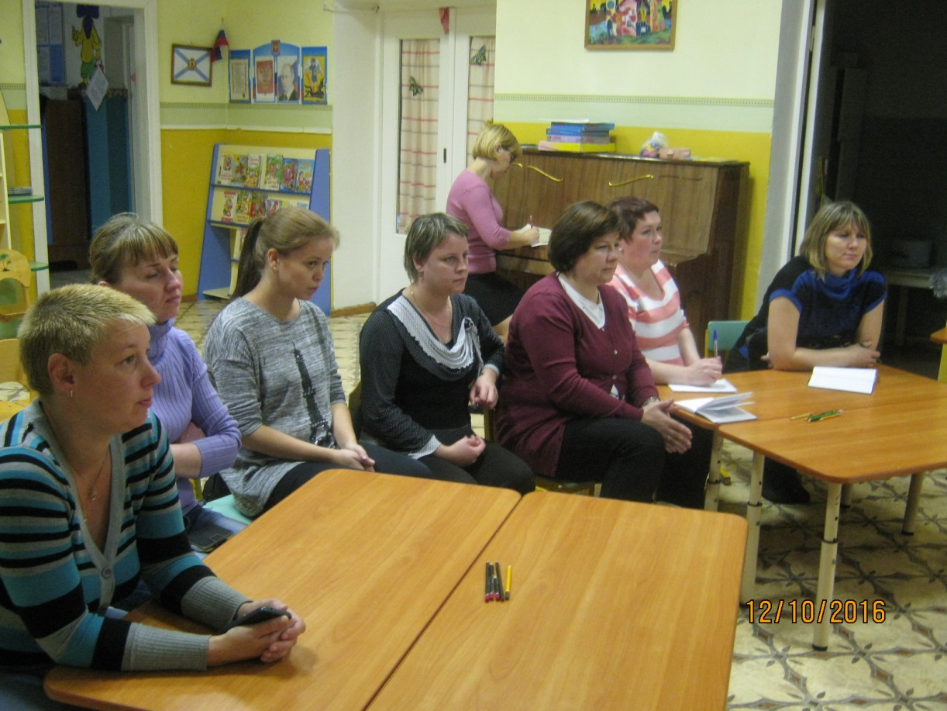

Slide 6
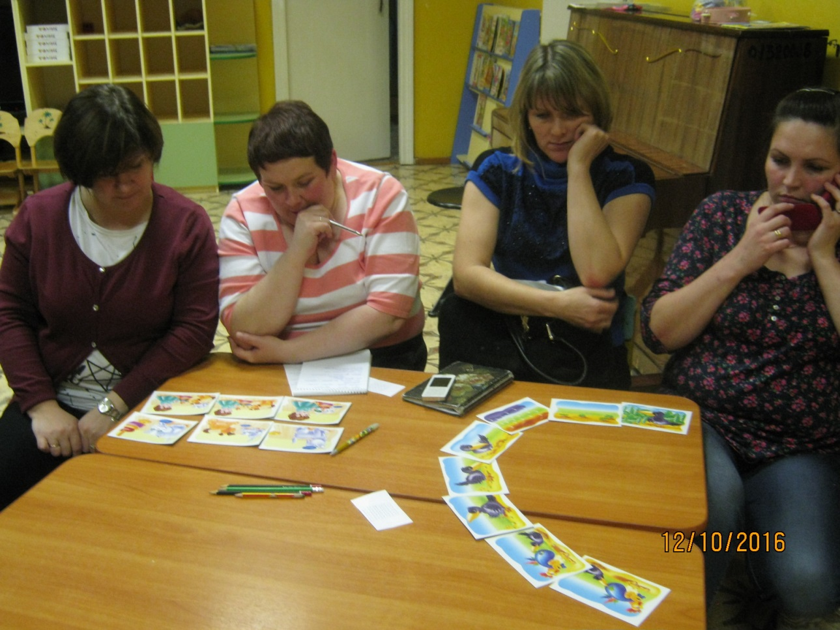

Slide 7
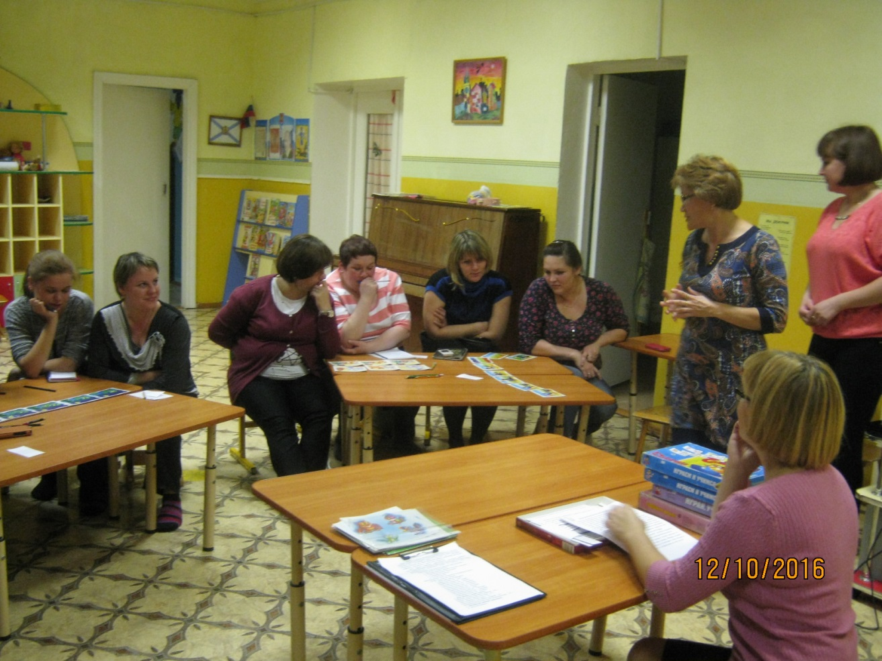

Slide 8
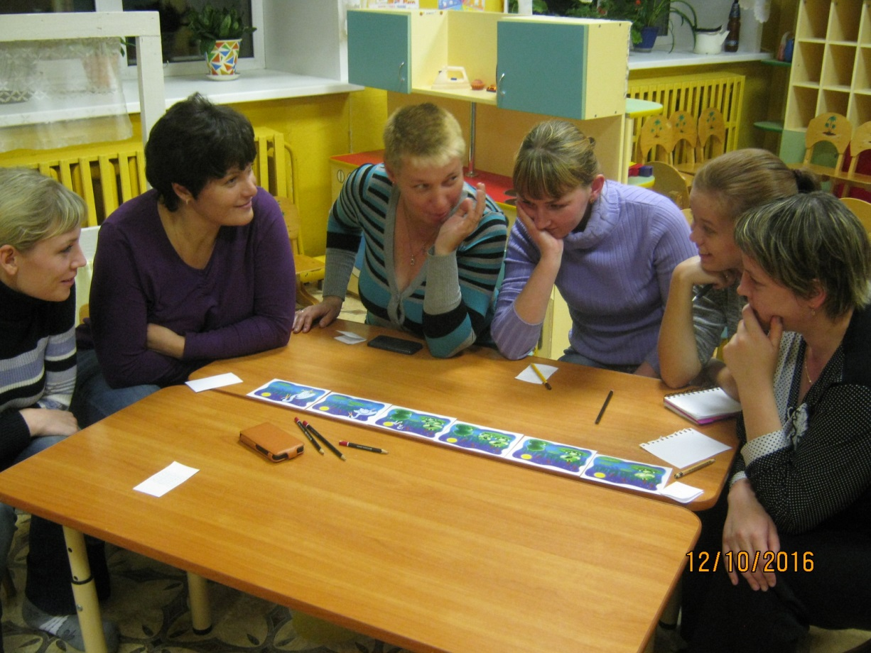

Slide 9
